Slide 1
Wat doe je hier?

Slide 2
Doel in leven
God verheerlijken en eeuwig in hem je voldoening vinden
Loof de HEER (HALLELUJA)

Slide 3
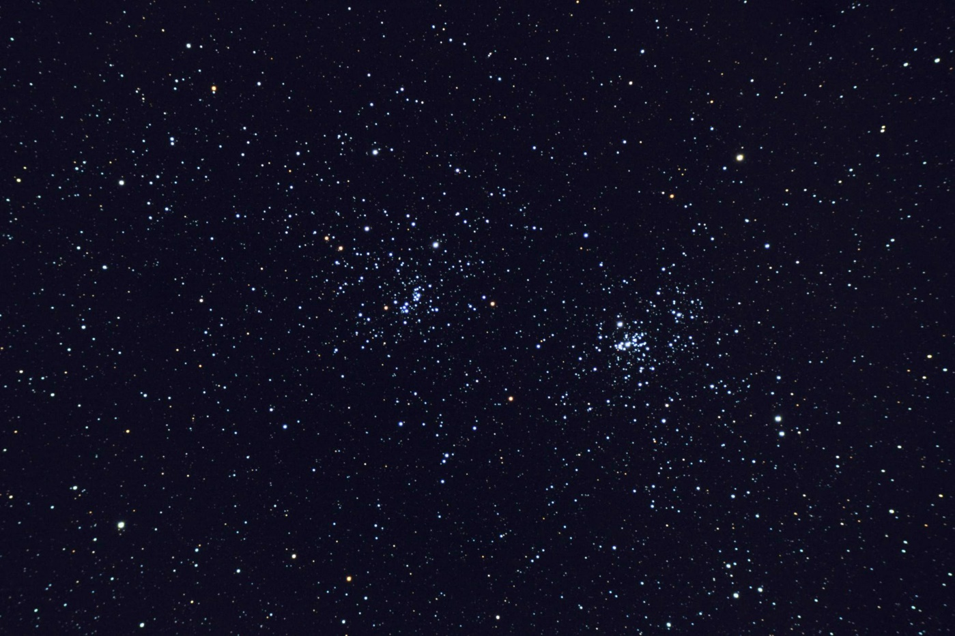
1. Hij is Schepper

Slide 4
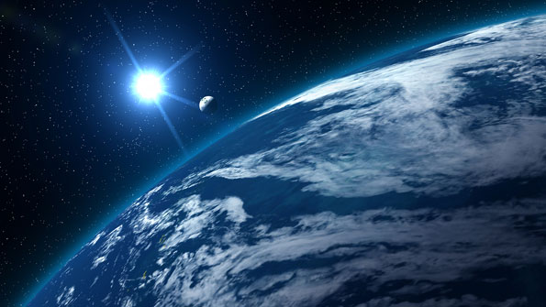

Slide 5
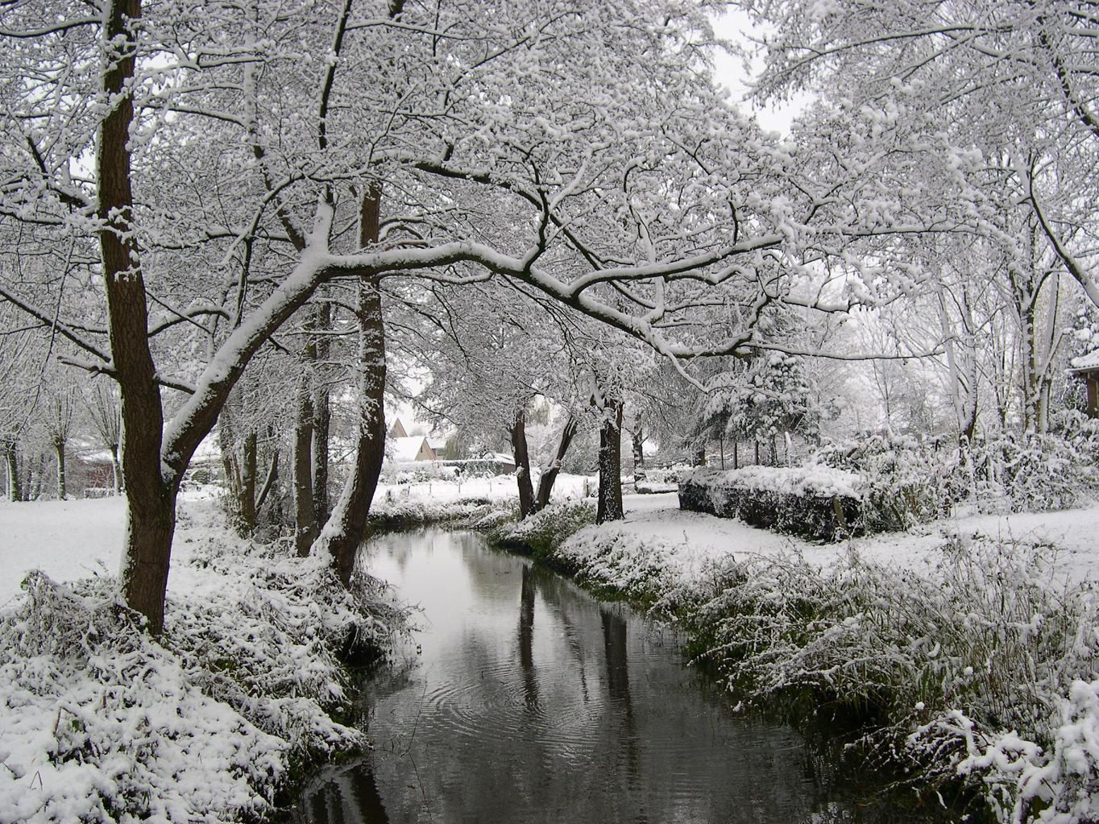
Sneeuw

Slide 6
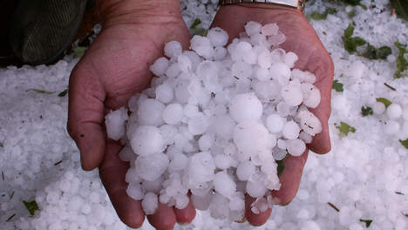
Hagel

Slide 7
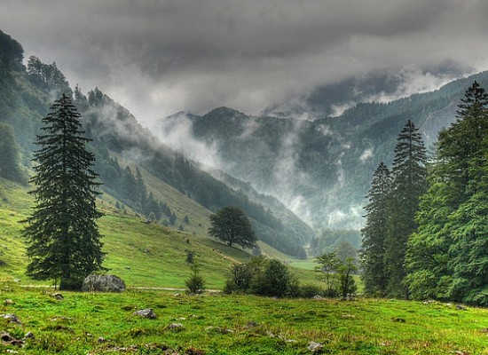
Kalkalpen (Oostenrijk)

Slide 8
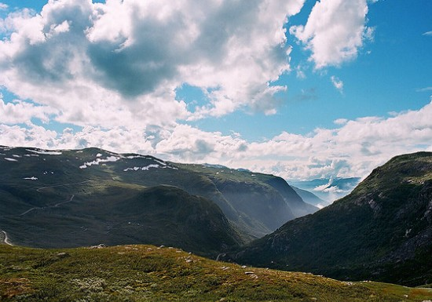
Jotunheinen (Noorwegen)

Slide 9
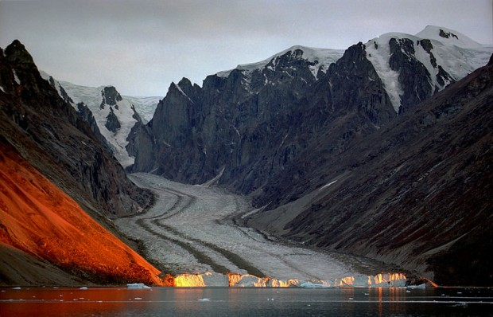
Nationaal park (Groenland)

Slide 10
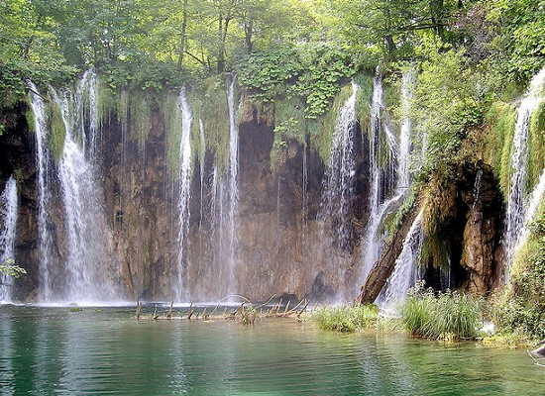
Plitvice (Kroatië)

Slide 11
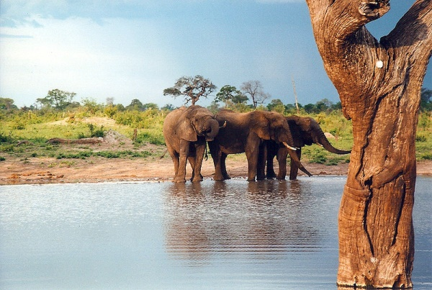
Kavango-Zambezi (o.a. Botswana)

Slide 12
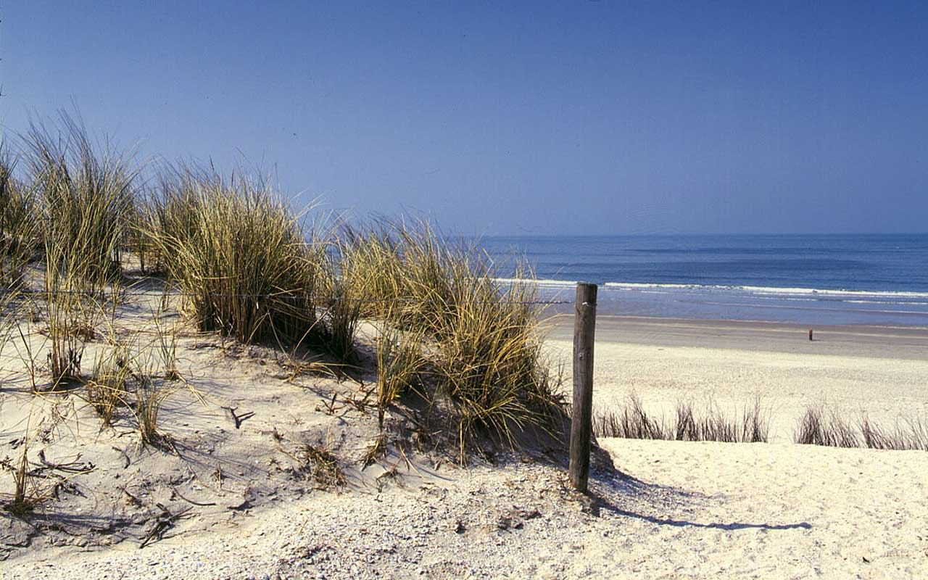
Schiermonnikoog

Slide 13
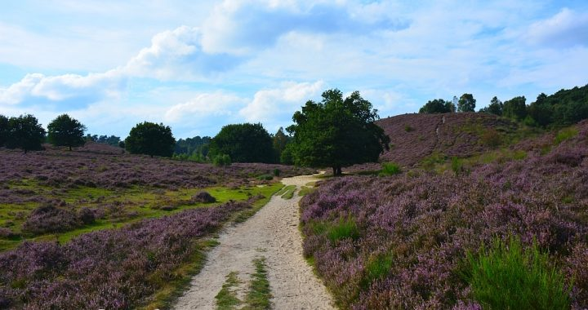
De Posbank

Slide 14
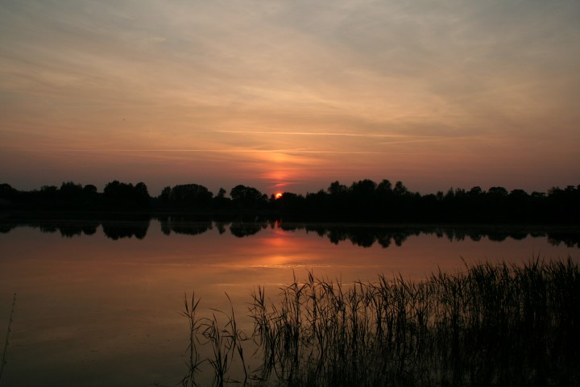
Rijkerswoerdse Plassen

Slide 15
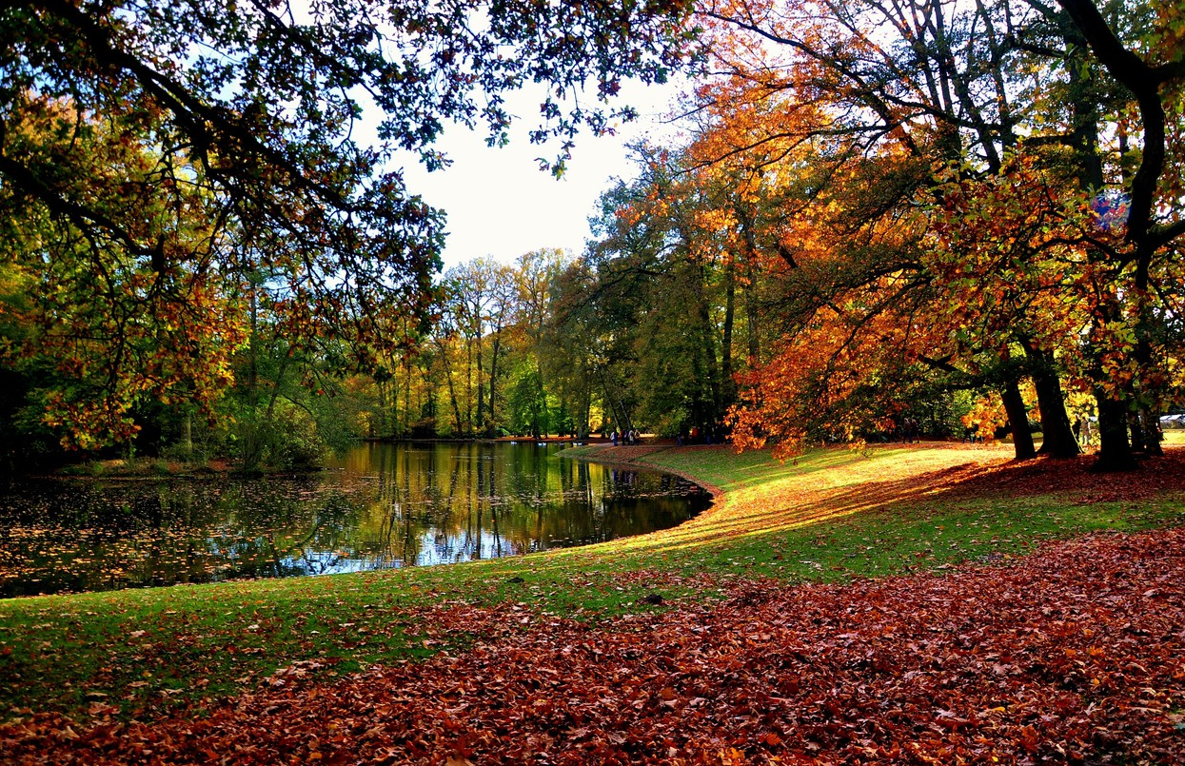
Sonsbeekpark

Slide 16
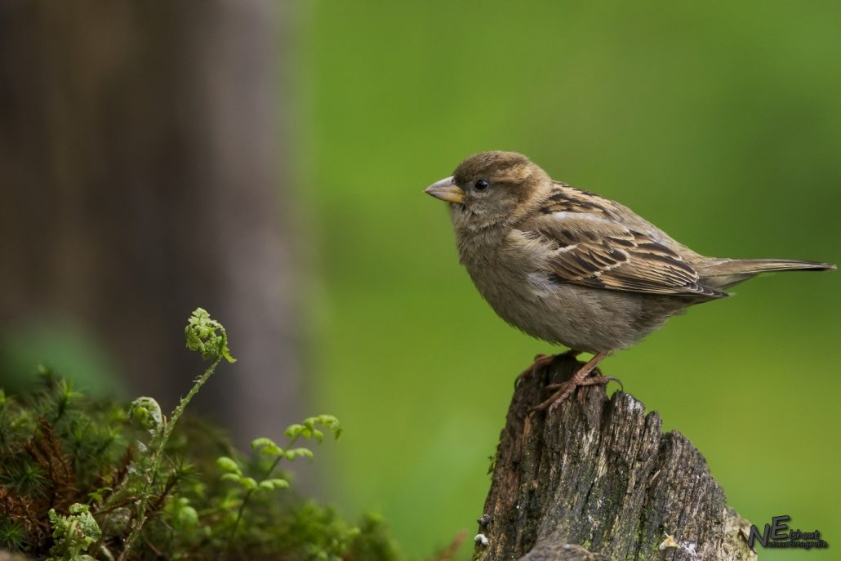
Huismus

Slide 17
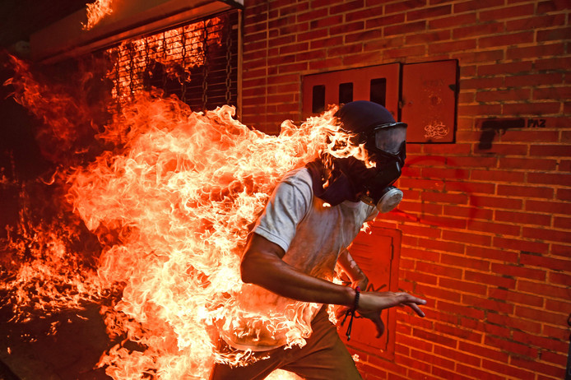
2.Hij is de Bevrijder

Slide 18

3. Hij is almachtig en wijs

Slide 19
De enige God
Wij geloven allen met het hart en belijden met de mond, dat er één God is, een geheel enig en eenvoudig geestelijk wezen. Hij is eeuwig, niet te doorgronden, onzienlijk, onveranderlijk, oneindig, almachtig. Hij is volkomen wijs, rechtvaardig en goed, en een zeer overvloedige bron van al het goede.

Slide 20
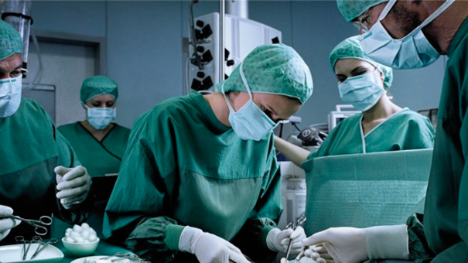
4. Hij is onze dokter

Slide 21
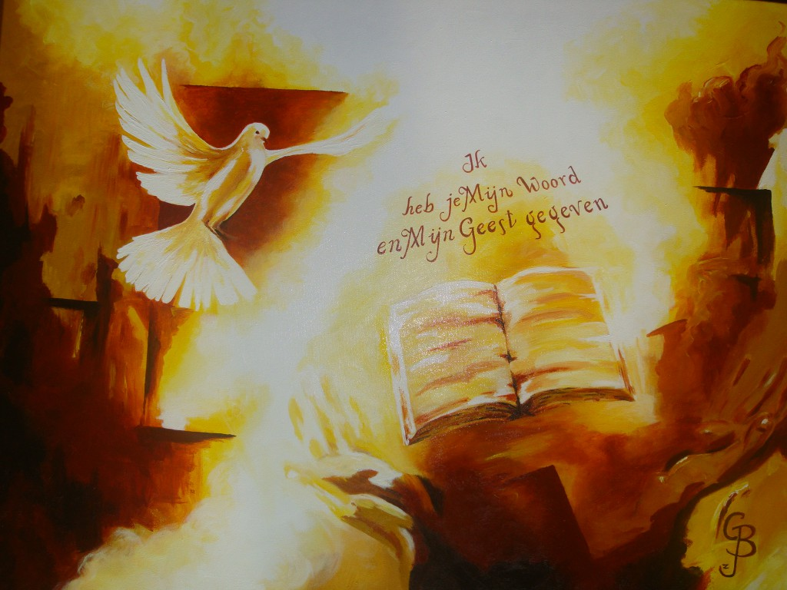
5. Hij geeft Zijn Woord

Slide 22
Hoe wij God kennen
Wij kennen Hem door twee middelen. Ten eerste door de schepping, onderhouding en regering van de hele wereld. Want deze is voor onze ogen als een prachtig boek, waarin alle schepselen, groot en klein, de letters zijn, die ons te aanschouwen geven wat van God niet gezien kan worden, namelijk zijn eeuwige kracht en goddelijkheid.

Slide 23
Ten tweede maakt Hij Zichzelf nog duidelijker en volkomener aan ons bekend door zijn heilig en goddelijk Woord, namelijk voor zover dat voor ons in dit leven nodig is tot zijn eer en tot behoud van de zijnen.

Slide 24
Prijs de HEER
Hij is de Schepper
Hij is de Bevrijder
Hij is almachtig en wijs
Hij is de Dokter
Hij geeft Zijn Woord
Halleluja

